Slide 1

Python程序设计（项目实战）
◆ 重庆两江智造集团 · 数字化转型办公室
从脏数据到可信数据
第三周 · 第6次课（2课时 · 80分钟）
双创中心302实训室 · 理实一体 · 配套：分层工单+starter · 本课主用：PyCharm CE（编码）+ Jupyter（Pandas/NumPy数据探索）+ Git/GitHub（每周提交）
重庆现代制造职业学院 智能控制学院 · 工业互联网应用专业
Notes:
开场30秒：本次课《从脏数据到可信数据》，80分钟＝2课时×40分钟。课前已发工单+starter+微课知识卡，资讯·计划线上完成。

Slide 2
安全与合规警示（操作前必读）
1. 上机前确认本工位电源开关与急停位置，确认设备处于安全状态。
2. 涉及接线的操作一律先断电、后验电、再作业，禁止带电插拔。
3. 身体任何部位不进入设备运动/散热区域，长发束起，不佩戴悬垂饰物。
4. 调试程序前先静态检查、再低速小样本试运行，确认无异常后放大规模。
5. 任何不确定或异常情况，立即停止操作并报告指导教师，不擅自处置。
以上任一条违反，本次任务按课程标准「安全规范一票否决」条款记 0 分并中止实训。

Slide 3
任务情境（集团项目案例）
◆ 重庆两江智造集团 · 数字化转型办公室
一号厂区发来一个月的传感器原始数据，中台拒收：缺失、异常、格式混乱。吴工：'数据不干净，后面全是空中楼阁。'——工单P2.1：Pandas七步清洗管道，质量评分冲85+。
两江智造集团 · Python程序设计（项目实战）
3 / 18
Notes:
情境说书（30秒，口头讲，不必逐字念）：一号厂区发来一个月的传感器原始数据，中台拒收：缺失、异常、格式混乱。吴工：'数据不干净，后面全是空中楼阁。'——工单P2.1：Pandas七步清洗管道，质量评分冲85+。
讲完抛出问题：'如果是你，第一步先干什么？'——自然过渡到决策环节。

Slide 4
1
从脏数据到可信数据（1）
缺失值处理：dropna、fillna、interpolate；
异常值检测：IQR法、Z-score法、可视化检测；
类型转换与去重：astype、to_datetime、drop_duplicates；
数据合并与分组：merge、concat、groupby、pivot_table；
工单P2.1实操：构建完整数据处理管道（加载→清洗→验证→输出清洁数据+质量报告）。
两江智造集团 · Python程序设计（项目实战）
4 / 18
Notes:
实施内容清单：本页条目与工单步骤一一对应，逐项过一遍即可，细节留到代码演示。

Slide 5
工单实战 · 本次实跑结果
REAL RUN · 四档逐字实测
P2.1 p21_pandas_clean：本次 D/C/B/A 四档实测
D
及格 验收口径：管道完整；质量≥85%；PEP 8≥75%
达标
七步管道 8/8 条台账留痕 1206→1186 行｜质量 100.0 ≥ 85｜PEP 8 子集 96.0%（2586/2695 项）≥ 75.0%
C
良好 验收口径：质量≥88%；处理日志可复现
达标
质量 100.0 ≥ 88｜同进程二次运行同一输入：8/8 步行数增量一致、clean_log 文本逐字节一致（台账 70 行，output/clean_log.txt，无时间戳）
B
优秀 验收口径：质量≥90%；PEP 8≥85%；文档含使用示例
达标
质量 100.0 ≥ 90｜PEP 8 子集 96.0% ≥ 85.0%｜使用示例 README.md:83（由 tests 逐字执行，防文案腐烂）
A
超优 验收口径：优秀+增量处理/自定义验证规则/100万行<5分钟
达标
增量重放 clean.csv 与全量逐字节一致（新增 0 行）｜自定义验证规则 3 条逐条计数、本次剔 0 行（分步见第 8 节）｜压测 1004740 行走同一条七步管道，预算 300s 内完成【达标】（verdict 取 runtime/bench.json 记录，秒数为波动指标不进本表）
出处：工程化项目/p21_pandas_clean/output/report.txt 第 132 节「分层达标」——本机 2026-10-28 05:07 实跑落盘，上表数字逐字摘录、未改写。
复现：cd 工程化项目/p21_pandas_clean && python run.py && python -m pytest -q -o addopts=''
口径：表中「判定」沿用报告原词——绿=达标/通过，黄=仅本节取证项通过（未取证子项在报告里逐条点名），红=未达标。
两江智造集团 · Python程序设计（项目实战）
5 / 18

Slide 6
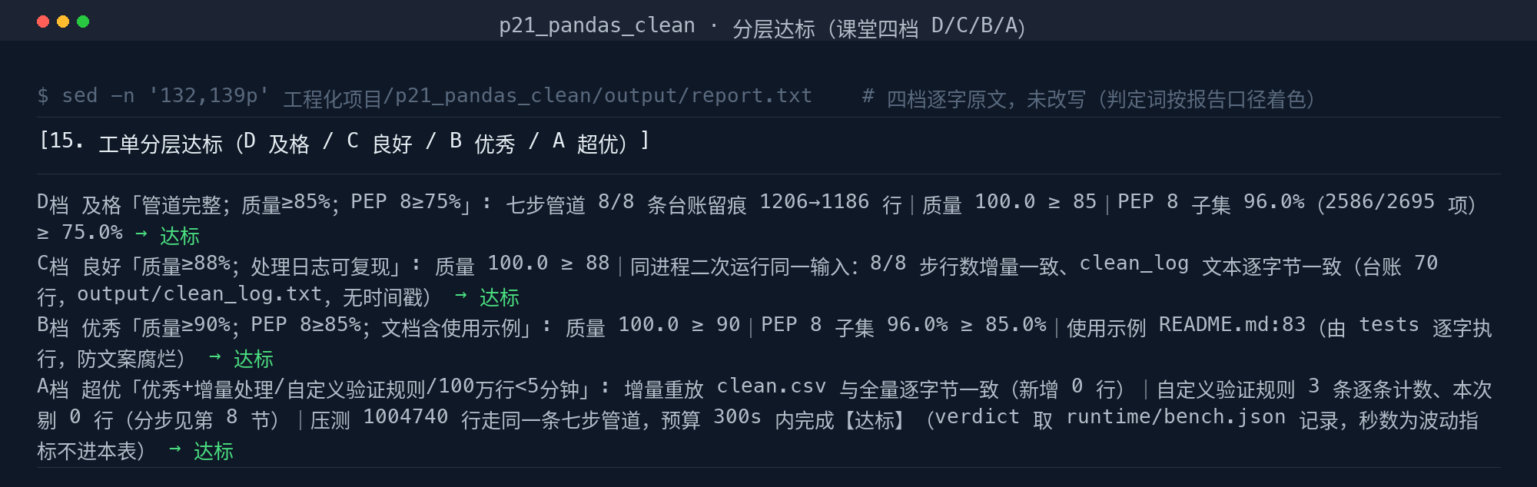
工单实战 · 运行留证
SCREENSHOT · 终端逐字截图
P2.1 分层达标 · 四档逐字输出截图
终端窗口截图：由 report.txt 本节逐字渲染，未手工改写
▲ p21_pandas_clean：分层达标 第 132 行起的四档逐字原文（绿=达标/通过，黄=仅本节取证项，橙=未实测项）
两江智造集团 · Python程序设计（项目实战）
6 / 18

Slide 7
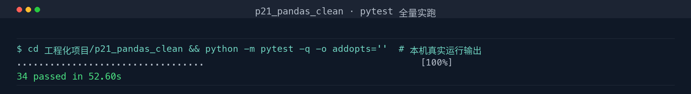
工单实战 · 运行留证
SCREENSHOT · 终端逐字截图
P2.1 · 测试全绿证据＋pytest 全量实跑
pytest 全量实跑：本机真实运行输出，非示例、非节选
▲ pytest：34 passed in 52.60s（本机实跑，非示例）
本项目四档只有一套阶梯口径（课堂 D/C/B/A 即工单及格/良好/优秀/超优），逐字实测见上一页截图；本页补的是测试全绿证据。
复现：cd 工程化项目/p21_pandas_clean && python -m pytest -q -o addopts=''
工单提交：截图需含终端标题栏的文件名与完整输出，退出码 0 才算全绿。
两江智造集团 · Python程序设计（项目实战）
7 / 18

Slide 8
本课重难点地图 · 老师划重点（动手前必看）
动手前先看这页：重点要会什么、难点会卡在哪、哪里最容易错、学没学会怎么自测。
重点 · 必会必考（本课知识点全景）
难点 · 易卡壳（下一页逐个击破）
◆ B01 DataFrame摸底｜DataFrame=Excel表穿Python外衣：shape量尺…
◆ B02 缺失三策略｜缺失三策=修路三招：dropna封路/fillna填坑/inter…
◆ B03 时间戳统一｜to_datetime=多国时间翻译官：三种格式归一种，coerc…
◆ B04 combine_first补洞｜combine_first=主备电源：主列缺电自动切备份列有效值
◆ B05 IQR护栏｜IQR=分位数装护栏：Q3+1.5×IQR为界——只看排序位置不怕…
◆ B06 业务阈值与统计法AND｜双闸门=物理限位+统计护栏两道都过才放行——AND不是OR
▲ 误区：跳过EDA直接清洗——脏在哪都不知道，白洗一遍
▲ 误区：一律dropna——时序删行会断时间轴，插值才是时序正解
▲ 误区：解析失败直接ValueError炸管道——coerce变NaT进缺失策略
高频易错 · 动手前先记住
✗ 链式赋值警告 → 用.loc或先copy()
✗ 统计量被污染 → 先清洗后缩放
✗ 评分上不去 → 统一格式后重评
达标自问 · 学没学会，问自己这四句（当堂评分同口径）
① 及格线我能过吗——管道完整+质量≥85%
② 优秀线我够吗——质量≥88%+日志可复现
③ 技能点我能独立做出来吗——七步管道构建与质量自测；三格式时间戳统一
④ 报错了先查「常见错误速查」页再举手——错误信息逐字读一遍，八成自己能修
素材来源：同周《第5次课-认识工业数据的两大容器》知识卡与避坑清单（逐字摘录）
两江智造集团 · Python程序设计（项目实战）
8 / 18

Slide 9
难点逐个击破 · 零基础照做就能会
每个难点四步走：先看「为什么容易栽」对号入座 → 记住「一招破解」→ 照「动手验证」做一遍 → 做不出回知识详解页。
难点1：B01 DataFrame摸底
为什么容易栽
一招破解（记住这句）
动手验证（照做一遍）
误区：跳过EDA直接清洗——脏在哪都不知道，白洗一遍
DataFrame=Excel表穿Python外衣：shape量尺/info体检/describe验血
拿到数据的第一个动作——先摸底再动手不盲洗 df.info()一眼看出哪列缺失哪列类型错
难点2：B02 缺失三策略
为什么容易栽
一招破解（记住这句）
动手验证（照做一遍）
误区：一律dropna——时序删行会断时间轴，插值才是时序正解
缺失三策=修路三招：dropna封路/fillna填坑/interpolate顺坡补
传感器断线NaN——按业务选策略不是随手一删 df['vib'].interpolate() 时序线性插值
难点3：B03 时间戳统一
为什么容易栽
一招破解（记住这句）
动手验证（照做一遍）
误区：解析失败直接ValueError炸管道——coerce变NaT进缺失策略
to_datetime=多国时间翻译官：三种格式归一种，coerce坏件标记不炸管
三系统时间格式不一(2026-9-1/09/01/…)的解药 pd.to_datetime(col, errors='coerce')
两江智造集团 · Python程序设计（项目实战）
9 / 18

Slide 10
承上启下 · 动手前避坑清单
本讲是动手冲刺课：先把上周完整讲解里的高频翻车点过一遍，再开工——每条都是历届学生真实踩过的坑。
✗ 链式赋值警告
✗ 统计量被污染
原因：视图上赋值
✔ 解决：用.loc或先copy()
原因：异常值前先归一化
✔ 解决：先清洗后缩放
✗ 评分上不去
原因：时间列没转datetime
✔ 解决：统一格式后重评
素材来源：同周《第5次课-认识工业数据的两大容器》知识卡与避坑清单（逐字摘录）
两江智造集团 · Python程序设计（项目实战）
10 / 18

Slide 11
本课知识速览卡 · 边做边对照
本讲是动手冲刺课：知识点在完整讲解课已细讲——这页把它们浓缩成一张速览卡，边做边对照。
知识点速览（逐字摘自同周完整讲解课知识卡）
本讲达标线（当堂评分同口径）
◆ B01 DataFrame摸底｜DataFrame=Excel表穿Python外衣：shape量尺/info体…
◆ B02 缺失三策略｜缺失三策=修路三招：dropna封路/fillna填坑/interpolate…
◆ B03 时间戳统一｜to_datetime=多国时间翻译官：三种格式归一种，coerce坏件标记不…
◆ B04 combine_first补洞｜combine_first=主备电源：主列缺电自动切备份列有效值
◆ B05 IQR护栏｜IQR=分位数装护栏：Q3+1.5×IQR为界——只看排序位置不怕极端值
◆ B06 业务阈值与统计法AND｜双闸门=物理限位+统计护栏两道都过才放行——AND不是OR
① 及格(D)：管道完整+质量≥85%
② 优秀(B+)：质量≥88%+日志可复现
动手前三个提醒（踩坑点摘录）
⚠ 用.loc或先copy()
⚠ 先清洗后缩放
⚠ 统一格式后重评
素材来源：同周《第5次课-认识工业数据的两大容器》知识卡与避坑清单（逐字摘录）
两江智造集团 · Python程序设计（项目实战）
11 / 18

Slide 12
下次课预告 · 带着问题去下一讲
带着问题去下一讲——预习任务与自测问题逐字取自课程安排，课前完成。
主题：特征字典驱动补齐30维特征——应用：见工单sta
预习快问：x**2向量化为什么比for快100倍？
课前完成：导学单 + 预习自测 + starter环境自检
带着问题：来上课——Predict先于Run
两江智造集团 · Python程序设计（项目实战）
12 / 18

Slide 13
总结评价与课后任务
评价（10分钟）：
按D/C/B/A量表当堂评分；工单24小时内反馈评语与改进建议。
1. 1. 完成工单P2.1《Pandas数据处理管道》：及格标准管道完整+质量≥85%；优秀标准特殊格式处理+质量≥90%+PEP 8≥85%；
2. 2. 撰写数据质量报告（问题类型统计与处理决策说明）；
3. 3. 预习NumPy数组基础。
下次课预告：见下次课工单任务书
两江智造集团 · Python程序设计（项目实战）
13 / 18
Notes:
教材衔接：教材：Python程序设计项目化教程（活页式）（任越美 李垒 李江岱 主编，978-7-313-30507-7）— 项目4 | 预习知识点：Pandas Series/DataFrame；数据清洗(缺失/异常) | 课中检查知识点：七步管道质量≥85%

Slide 14

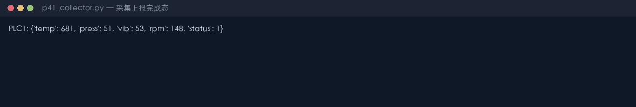
P4.1 采集上报完成态 · 完成后长这样（真实运行·参考实现）
2. MQTT 上报 ≥ 3 条
3. 断线重连生效
4. 数值 ÷10 还原正确
两江智造集团 · Python程序设计（项目实战）
14 / 18
Notes:
提醒：运行截图/实拍照片贴到工单过程记录栏，作为过程性考核证据。

Slide 15
THANKS
感谢聆听 · 动手实践出真知
以生为本 | 做中学 · 学中做
两江智造集团 · Python程序设计（项目实战）
15 / 18
Notes:
下课提醒：关机→椅归位→带走工单；教师课后24h内完成反馈。

Slide 16
下次课预告（第4周）
主题: 特征字典驱动补齐30维特征——应用：见工单sta
预习快问: x**2向量化为什么比for快100倍？
课前完成：导学单 + 预习自测 + starter环境自检
带着问题来上课——Predict先于Run
Notes:
下次课预告：布置课前微课知识卡与导学单，形成学习闭环。

Slide 17
本任务六步法导航
六步法：资讯 → 计划 → 决策 → 实施 → 检查 → 评估
本讲对应工单：《Python程序设计-项目实战》分层任务工单
课堂产出：工单第六节实施记录须当堂填写，含操作前安全打勾与学生本人签字。
课后交付：班组长／操作员／教师三方联签后交回，缺签视为未交付。

Slide 18
本讲与岗位任务单的衔接
本讲在工作过程系统化课程中承担的任务环节：任务实施
考核对齐：过程性成绩取自本讲工单第六节各模块得分合计（满分 100）。
达标线：综合成绩≥60 分，且无安全红线一票否决记录
无效工单判定：未打安全勾、无本人签字、无三方联签。

